Slide 1




ÂM NHẠC LỚP 7

Slide 2
Tuần 4 Tiết 4
Học hát: Lí cây đa
( Dân ca quan họ Bắc Ninh)

Slide 3
Nêu được xuất xứ bài hát
Bài hát được viết ở nhịp mấy?
Tự tin hát đơn ca , song ca kết hợp gõ phách
Mục tiêu cần nắm trong bài
Hát đúng cao độ, trường độ, sắc thái bài hát
Tìm hiểu về Quan họ là gì?
Cảm nhận được sắc thái và tình cảm của bài hát

Slide 4
1 , Sơ lược về quê hương quan họ
- Dân ca quan họ (còn được gọi là dân ca quan họ Bắc Ninh hay dân ca quan họ Kinh Bắc) là những làn điệu dân ca của vùng châu thổ sông Hồng ở miền Bắc Việt Nam; tập trung ở vùng văn hóa Kinh Bắc - mà trọng tâm là 2 tỉnh Bắc Giang và Bắc Ninh ngày nay. Tên gọi Quan họ Bắc Ninh không có nghĩa tỉnh Bắc Ninh là chủ thể chính của thể loại dân ca này, Bắc Ninh hay Kinh Bắc được hiểu là tỉnh Bắc Ninh cũ gồm cả Bắc Giang ngày nay. Theo các nhà nghiên cứu, tên gọi di sản này có thể thay đổi theo thời gian, do các chủ thể văn hóa tạo ra.

Slide 5
- Do phần lớn các làng quan họ quần tụ trên mảnh đất Bắc Ninh, chỉ có vài làng nằm trên đất Bắc Giang; nên người ta vẫn thường nói Kinh Bắc ; hay có khi nói Bắc Ninh là quê hương, là chiếc nôi sinh ra và nuôi dưỡng các làng Quan họ.
- Ngày 30 tháng 9 năm 2009, tại kỳ họp lần thứ tư của Ủy ban liên chính phủ Công ước UNESCO Bảo vệ di sản văn hóa phi vật thể (từ ngày 28 tháng 9 tới ngày 2 tháng 10 năm 2009), Dân ca quan họ đã được ghi danh là di sản văn hóa phi vật thể đại diện của nhân loại sau Nhã nhạc cung đình Huế , không gian văn hóa Cồng Chiêng Tây Nguyên và cùng đợt với ca trù.

Slide 6
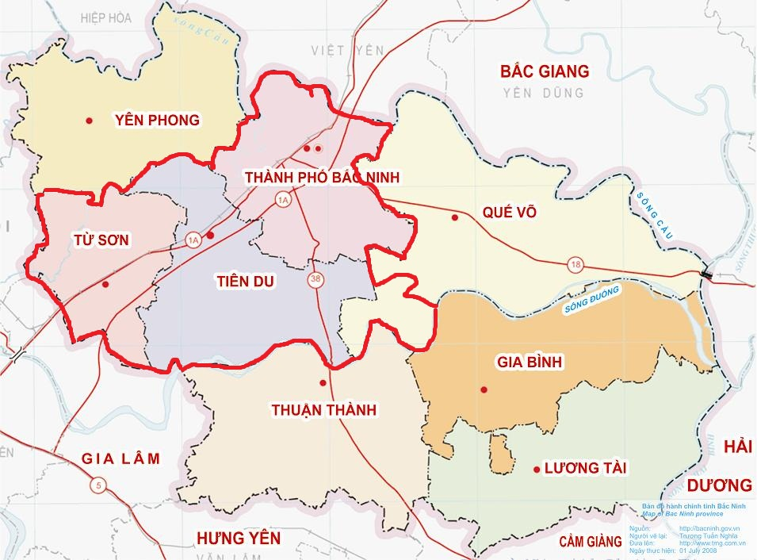
Bắc Ninh tiếp giáp với vùng trung du Bắc bộ tại tỉnh Bắc Giang. Thành phố Bắc Ninh nằm cách trung tâm Thành phố Hà Nội 30 km về phía đông bắc, có vị trí địa lý: - Phía tây giáp thủ đô Hà Nội - Phía đông giáp tỉnh Hải Dương - Phía bắc giáp tỉnh Bắc Giang - Phía nam giáp tỉnh Hưng Yên

Slide 7

Hai loại hình quan họ
Quan họ truyền thống
Quan họ mới

Slide 8
Quan họ Truyền Thống
Quan họ mới
Quan họ truyền thống không có nhạc đệm và chủ yếu hát đôi giữa liền anh và liền chị vào dịp lễ hội xuân thu nhị kỳ ở các làng quê
Quan họ mới còn được gọi là "hát Quan họ lời mới", là hình thức biểu diễn (hát) quan họ chủ yếu trên sân khấu hoặc trong các sinh hoạt cộng đồng Tết đầu xuân, lễ hội, hoạt động du lịch, nhà hàng,...

Slide 9
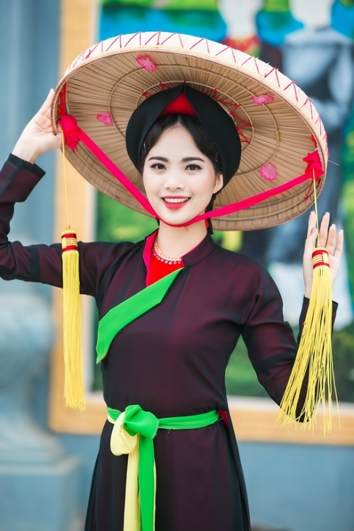
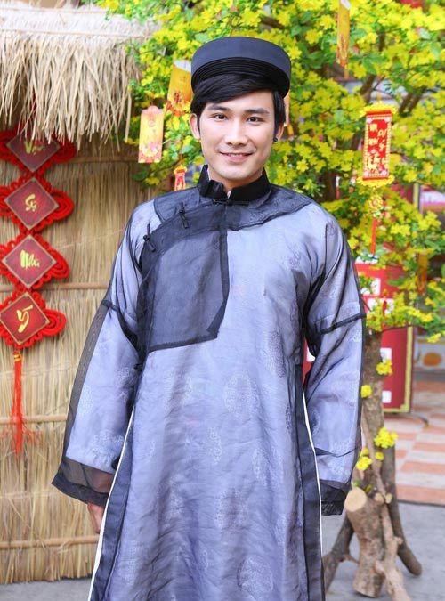
2, Trang phục

Slide 10
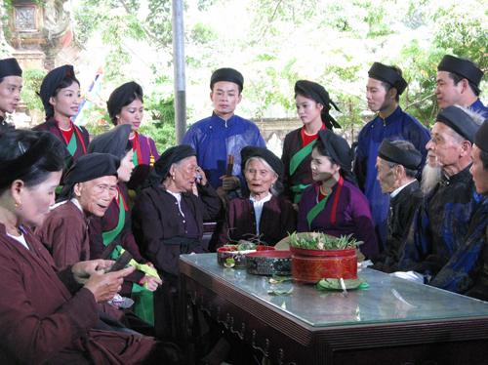
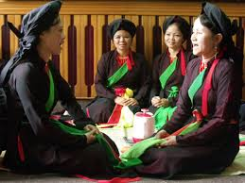
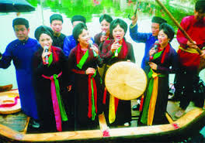
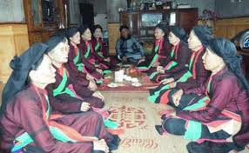

Slide 11
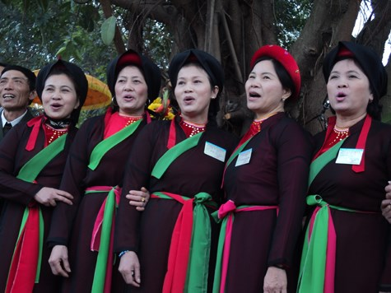
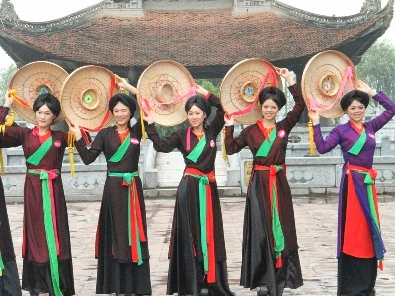
Trang phục của liền chị

Slide 12
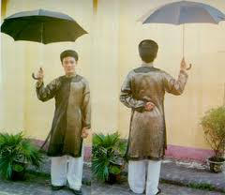
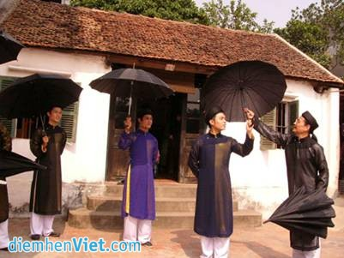
Trang phục của các liền anh anh

Slide 13
Tuần 4 Tiết 4
Học hát: Lí cây đa
( Dân ca quan họ Bắc Ninh)
II, Học Hát

Slide 14
II, Học Hát - Mời các em cùng nghe giai điệu bài hát

Slide 15
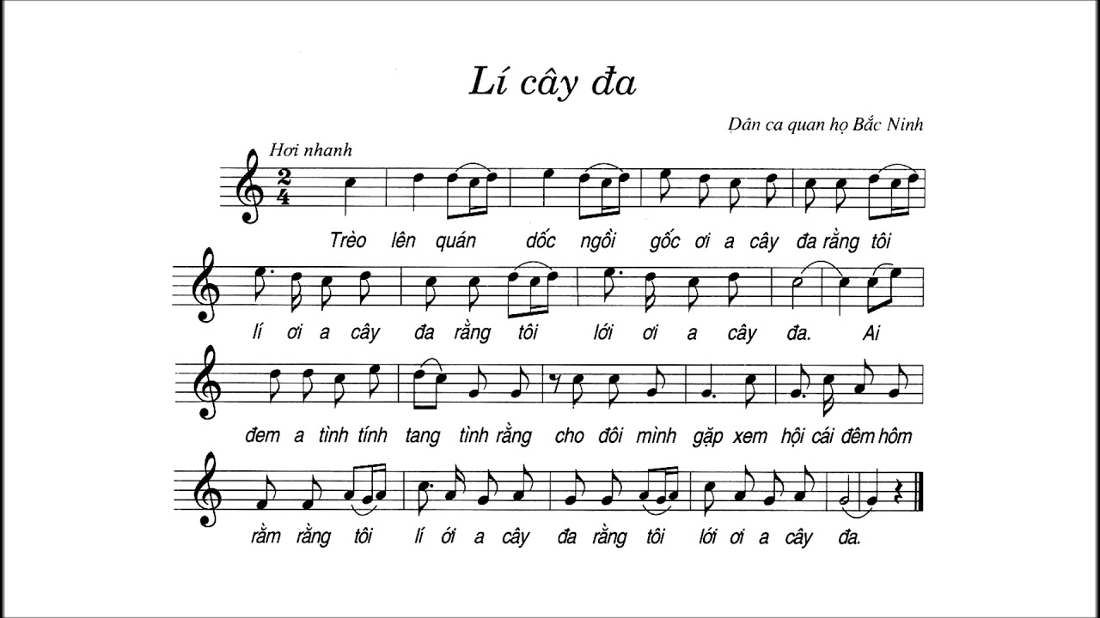


Slide 16
1, Ký hiệu đặc biệt cần lưu của bài - Các em cho biết những ký hiệu đặc biệt cần lưu ý trong bài?

Slide 18
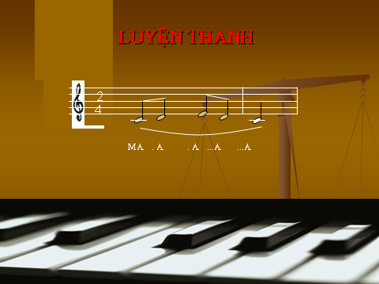
Luyện Thanh

Slide 19
2, Mời các em cùng học hát

Slide 20
Tập hát từng câu
Câu 1: Trèo lên quán dốc ngồi gốc ơi a cây đa , rằng tôi lí ơi a cây đa, rằng tôi lới ơi a cây đa.
Câu 2: Ai đem a tình tính tang tình rằng cho đôi mình gặp xem hội cái đêm hôm rằm rằng tôi lí ơi a cây đa, rằng tôi lới ơi a cây đa.

Slide 22
III, Một số làn điệu dân ca quân họ Bắc Ninh
1,Bài hát : Cò lả
Con cò là cò bay lả lả bay la Bay từ là từ ruộng lúa bay ra là ra cánh đồng Tình tính tang là tang tính tình Chăm học hành vâng lời thầy cô Rằng có nhớ là nhớ cho chăng Rằng có nhớ là nhớ cho chăng.. Con cò là cò bay lả lả bay la Bay từ là từ ruộng lúa bay ra là ra cánh đồng Tình tính tang là tang tính tình Chăm học hành vâng lời thầy cô Rằng có nhớ là nhớ cho chăng Rằng có nhớ là nhớ cho chăng.
Con cò là cò bay lả lả bay la Bay từ là từ ruộng lúa bay ra là ra cánh đồng Tình tính tang là tang tính tình Chăm học hành vâng lời thầy cô Rằng có nhớ là nhớ cho chăng Rằng có nhớ là nhớ cho chăng.. Con cò là cò bay lả lả bay la Bay từ là từ ruộng lúa bay ra là ra cánh đồng Tình tính tang là tang tính tình Chăm học hành vâng lời thầy cô Rằng có nhớ là nhớ cho chăng Rằng có nhớ là nhớ cho chăng..

Slide 23
2, Có ai xuôi
Về là có ai xuôi hự về, cho em nhắn í i í i cho em nhủ a bên nay a nhời về... nhắn cùng ì là cùng anh hai xuống i í i ì này cũng có a xuống thuyền là xuống thuyền xuôi đông là em có quản bao nhọc nhằn ì./ Lên thác í i i ì là em lại í à bên nay a xuống ghềnh ì /, anh rằng hai ơi! là em có quản bao nhọc nhằn ì / lên thác í i i ì là em lại í à bên nay a xuống ghềnh ì lên thác í i bây giờ đã vậy í i i ì này cũng có a xuống ghềnh/ là xuống ghềnh là thì sao/ là dù có yêu nhau là thì ì./ Ngõ cửa í i i ì là ngõ cửa à bên nay a ra chào/ anh rằng ba ơi! là dù có yêu nhau là thì ì/ ngõ cửa í i í i là ngõ cửa à bên nay a ra chào../ Phận em i em là phận í gái í i í i này cũng có a má đào là má đào duyên í ưa / là dù có yêu nhau là thì ì, nón i cũng í i í i là nón cũng í à bên nay a như dù ì /anh rằng tư ơi! là dù có yêu nhau là thì ì/ nón i cũng í i í ì là nón cũng í à bên nay a như dù ì./ trái duyên i là duyên em nhỡ số í i í ì này cũng có a bạc bù là bạc bù cho cam là dù có yêu nhau là thì, đã cũng í i í ì là đã cũng í à bên nay a như vàng, anh rằng năm í ơi! là dù có yêu nhau là thì ì/ đã cũng í i í ì là đã cũng í à bên nay a như vàng là hư hư hội hừ là hư hứ hội hừ.../

Slide 24
Dăn dò
* Các bạn học thuộc bài hát Lí cây đa
* Chuẩn bị bài mới tiết 6
+ Tập đọc nhạc : TĐN số 2

Slide 25
Bài học đến đây kết thúc

